Slide 1
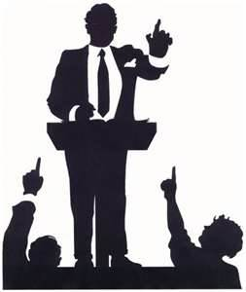
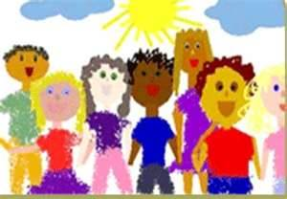
На этом уроке узнаем:
1. Что такое культура.
2. Кто такой культурный человек.
3. Как связаны религия и культура

Slide 2
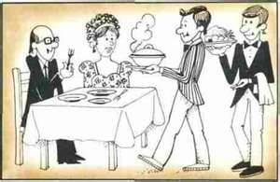
ЧТО ТАКОЕ «КУЛЬТУРА»?
Со словом «КУЛЬТУРА» связаны такие выражения, как «КУЛЬТУРНЫЙ ЧЕЛОВЕК», «КУЛЬТУРНО СЕБЯ ВЕСТИ»

Slide 3
Как должен вести себя культурный человек?
Культурный человек везде остается культурным (воспитанным).
В толковом словаре под редакцией С.И. Ожегова сказано, что воспитанный человек — это человек, который умеет хорошо вести себя.
Антон Павлович Чехов: «В человеке всё должно быть прекрасно: и лицо, и одежда, и душа, и мысли».

Slide 4
Считаешь ли ты себя культурным человеком?
• честность
•аккуратность
• хамство
• вежливость
• жадность
• лживость
• ябедничество
• враньё
• навязчивость
• безразличие
•предательство
• уважение старших
• милосердие
• дружба

Slide 5
Важное
«При каждом проявлении в себе нежелательных качеств следует тотчас же волей пресекать возможность свободного их проявления и обуздывать их. Хороший садовник следит ежедневно за каждым растением в саду»(Б.Н. Абрамов).

Slide 6
Материальная и духовная культура
К памятникам культуры мы относим (например):
- предметы повседневной жизни, которые создал человек;
- орудия труда;
- прекрасные дома и большие крепости;
- идеи и образы, которые создали выдающиеся писатели, художники, поэты, музыканты, архитекторы, ученые;
- нравственные нормы поведения человека;
- религия

Slide 7
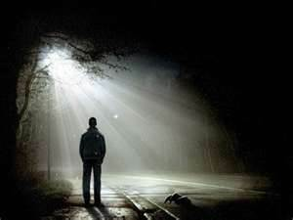
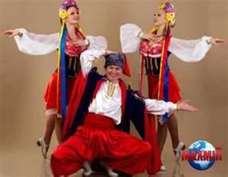
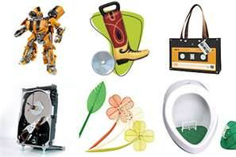
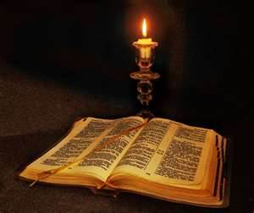
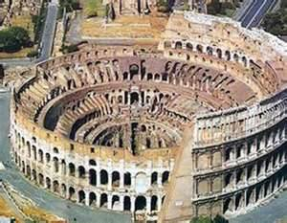
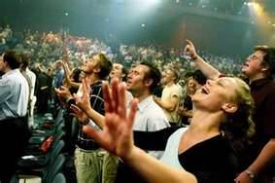
Определите , какие изображения демонстрируют материальную культуру, а какие - духовную
материальная
духовная
духовная
материальная
Материальная и духовная
материальная
духовная

Slide 8
ВЛИЯНИЕ РЕЛИГИИ НА КУЛЬТУРУ
Архитектура – искусство строительства зданий и сооружений.
Скульптура –изображение делается в объеме.
Декоративно-прикладное искусство – искусство создания и украшения различных предметов, в том числе и религиозных.
Живопись – это искусство, в котором главное – цвет, цветовые сочетания

Slide 9
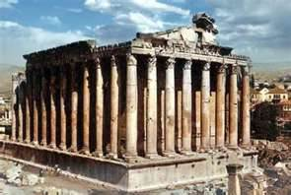
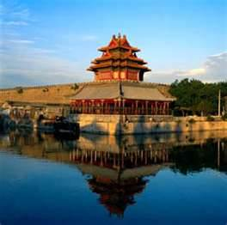
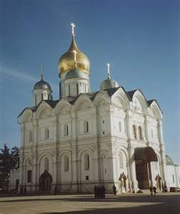
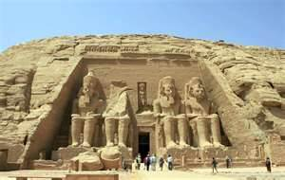
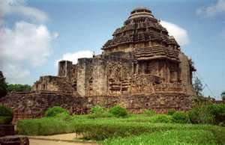
Искусство архитектуры обеспечивает специальное здание для проведения религиозных ритуалов
Буддистский храм
Древнеримский храм
Китайская пагода
Древнеегипетский храм
Древнеиндийский храм Солнца
Русский православный храм

Slide 10
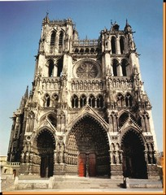
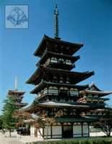
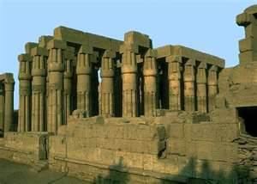
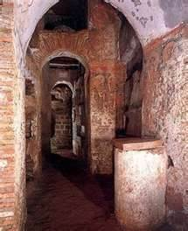
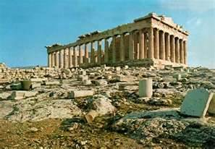
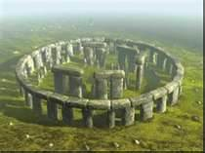
мечеть
Католический собор
Японская пагода
Древнеегипетский храм
Древнегреческий храм
Раннехристианский храм
Ритуальное место в первобытном обществе

Slide 11
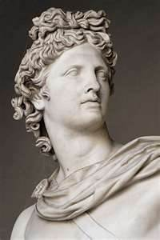
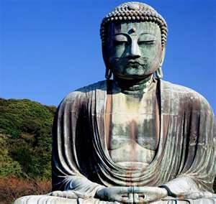
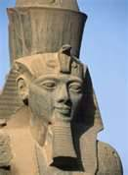
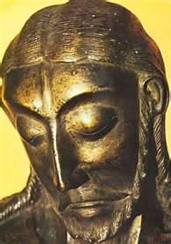
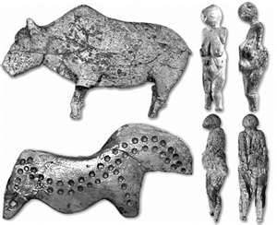
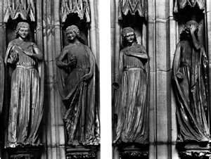
Искусство скульптуры создавало и создает статуи богов и святых
Статуя Будды
Древнегреческая богиня
Древнегреческий бог
Древнеегипетский бог
Первобытные тотемы
Скульптура из средневековой церкви
Скульптура из католического собора

Slide 12
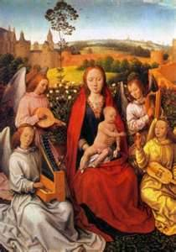
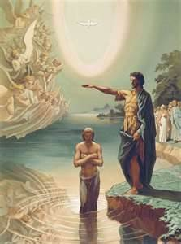
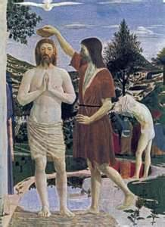
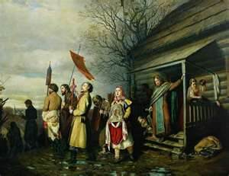
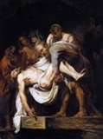
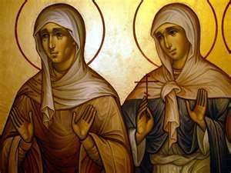
Искусство живописи часто отражает религиозные сюжеты в своих картинах

Slide 13
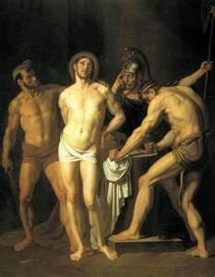
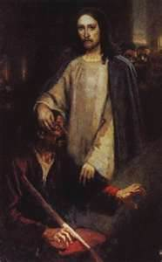
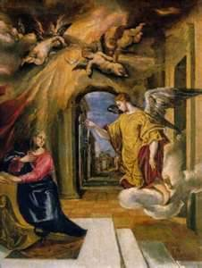
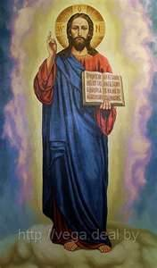
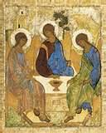
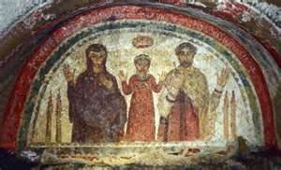
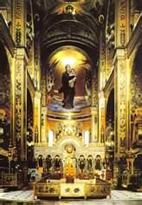

Slide 14
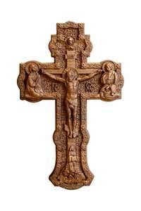
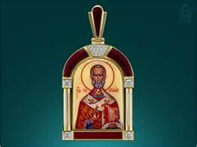
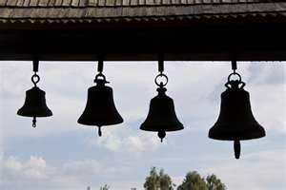
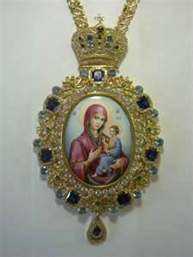
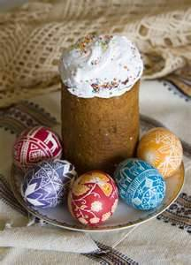
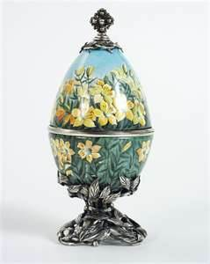
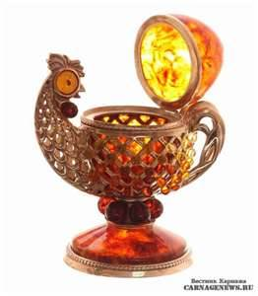
Декоративно-прикладное искусство создает ритуальные религиозные предметы
ХРИСТИАНСТВО

Slide 15
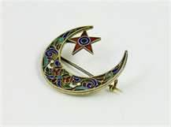
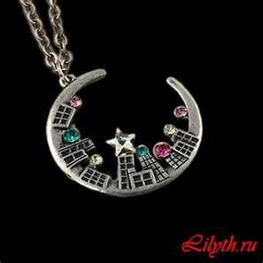
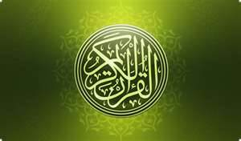
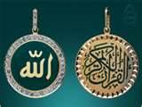
ИСЛАМ

Slide 16
БУДДИЗМ ИНДУИЗМ

Slide 17
ИУДАИЗМ

Slide 18
МУЗЫКА – это тоже часть культуры, ее духовная составляющая .
В ряде религий во время ритуальных обрядов используется МУЗЫКА, поэтому многие музыкальные произведения тоже были связаны с религией.
И сегодня нам известно немало музыкальных произведений, написанных как специально для религиозных целей, так и на религиозные темы и сюжеты

Slide 19
Религия нашла свое отражение и в языке, на котором мы с вами разговариваем, в часто употребляемых выражениях, в нашем повседневном поведении.
Приведем несколько примеров
«Олух царя небесного»
«Запретный плод сладок»
«Начнем, пожалуй, помолясь»
«Ну, с Божьей помощью!»
«На Бога надейся, но и сам не оплошай»
«Ну прямо божья благодать!»
«Живу как в раю!»
«Свято место пусто не бывает»
«Креста на тебе нет!»

Slide 20
Домашнее задание. 1. Продолжите предложение.
1. Добрый человек — это тот, кто...
2. Злой человек — это тот, кто...
3. Честный человек — это тот, кто...
4. Правдивый человек — это тот, кто...
5. Жестокий человек — это тот, кто...
6. Грубый человек — это тот, кто...

Slide 21
2. Из приведенных ниже прилагательных выпиши в отдельный столбик те слова, которые, по твоему мнению, никак к тебе не относятся.
Умный, глупый, злой, добрый, красивый, дружелюбный, хитрый, жадный, заносчивый, правдивый, врун, отзывчивый, грубый, ласковый, ябеда, насмешник, жалобщик, непоседа.

